Slide 1
轴对称再认识（二）
课堂导入-新知探究-课堂练习-课堂小结-课堂作业-拓展延伸
WWW.PPT818.COM

Slide 2
1、通过观察和操作认识轴对称图形和轴对称概念，能准确判断生活中哪些事物是轴对称图形，能找出轴对称图形的对称轴。
2、通过实验，培养学生的抽象思维和空间想象力，使学生在操作中加深对图形的认识，建立空间观念。
3、结合教材、联系生活实际，培养学生的学习兴趣和热爱生活的情感。

Slide 3
看看下面图形
哪一个图形与众不同？其余的图形都是什么图形？

Slide 5
轴对称图形特点
1.对称轴两侧的图形完全重合。2.对称点到对称轴的距离相等。
相 等

Slide 6
下图轴对称小房子的一半，你能画出的整座房子吗？
如果要你画，你在另一半里要画什么？

Slide 7
淘气根据轴对称小房子的一半画出了整座房子，他画得对吗你会怎样画？
他画得不对。

Slide 8
房顶左边的三角形端点距离对称轴三格，右边也要距离对称轴三格，左边墙体距离对称轴两格，右边墙体也距离对称轴两格，大门左右距离对称轴都是1格。

Slide 9
轴对称图形的特点：
1、对称轴两侧的图形完全重合；
2、对称点到对称轴的距离相等。

Slide 10
以虚线为对称轴，画出下面图形的轴对称图形。

Slide 11
以虚线为对称轴，在方格纸上画出图形的另一半。
先想象一下对折的过程
先找到每条线段的端点，再找到和这些点对称的点……
这些对称的点我们称为对称点

Slide 12
画出轴对称图形另一半的方法：
（1）找出所给图形的关键点，如图形的顶点、线段的相交点、端点等。
（2）数出或量出图形的关键点到对称轴的距离。
（3）在对称轴的另一侧找出关键点的对称点。
（4）按所给图形的顺序连接各点，画出所给图形的另一半。

Slide 13
以虚线为对称轴，画出下面图形的轴对称图形。

Slide 14
以虚线为对称轴，分别画出下面各点的对称点，说说你是怎么画的？

Slide 15
以虚线为对称轴，画出下列图形的轴对称图形。

Slide 16
在下面的方格纸上设计一个轴对称图形。

Slide 17
补全一个轴对称图形的方法:
1、是找出图形上每条线段的端点(关键点);
2、是数出或量出各关键点到对称轴的距离;
3、是根据对称轴画出每个端点的对称点;
4、是依次连接这些对称点,得到轴对称图的另一半。

Slide 18
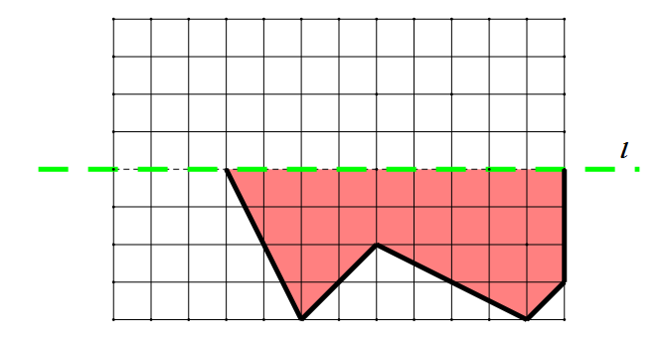
1
画出下面图形的另一半

Slide 19
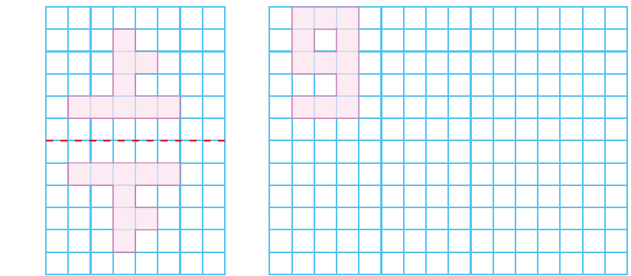
2
看一看，想一想，如何把“9”变成“6”。

Slide 20
3
在下面的方格纸上画轴对称图形。
A
A
B
B
B
A

Slide 21
4
下面的图案分别是从哪张彩纸上剪下来的?连一连。

Slide 22
4
下面的图案分别是从哪张彩纸上剪下来的?连一连。

Slide 23
欣赏对称建筑

